Slide 1
Структурированный массив цифровой информации по потенциальным полям акваторий континентального шельфа Российской Федерации:
состав, применяемые методики, возможности использования для мониторинга ГК-1000 и подготовки сводных карт различного масштаба
А.А. Черных, Глебовский В.Ю., Корнева М.С., Редько А.Г., Голынская О.А., Башев И.А., Яковенко И.В., Абельская А.А., Васильев В.В., Комарова В.С
ФГБУ «ВНИИОкеангеология»
Санкт-Петербург
2021

Slide 2
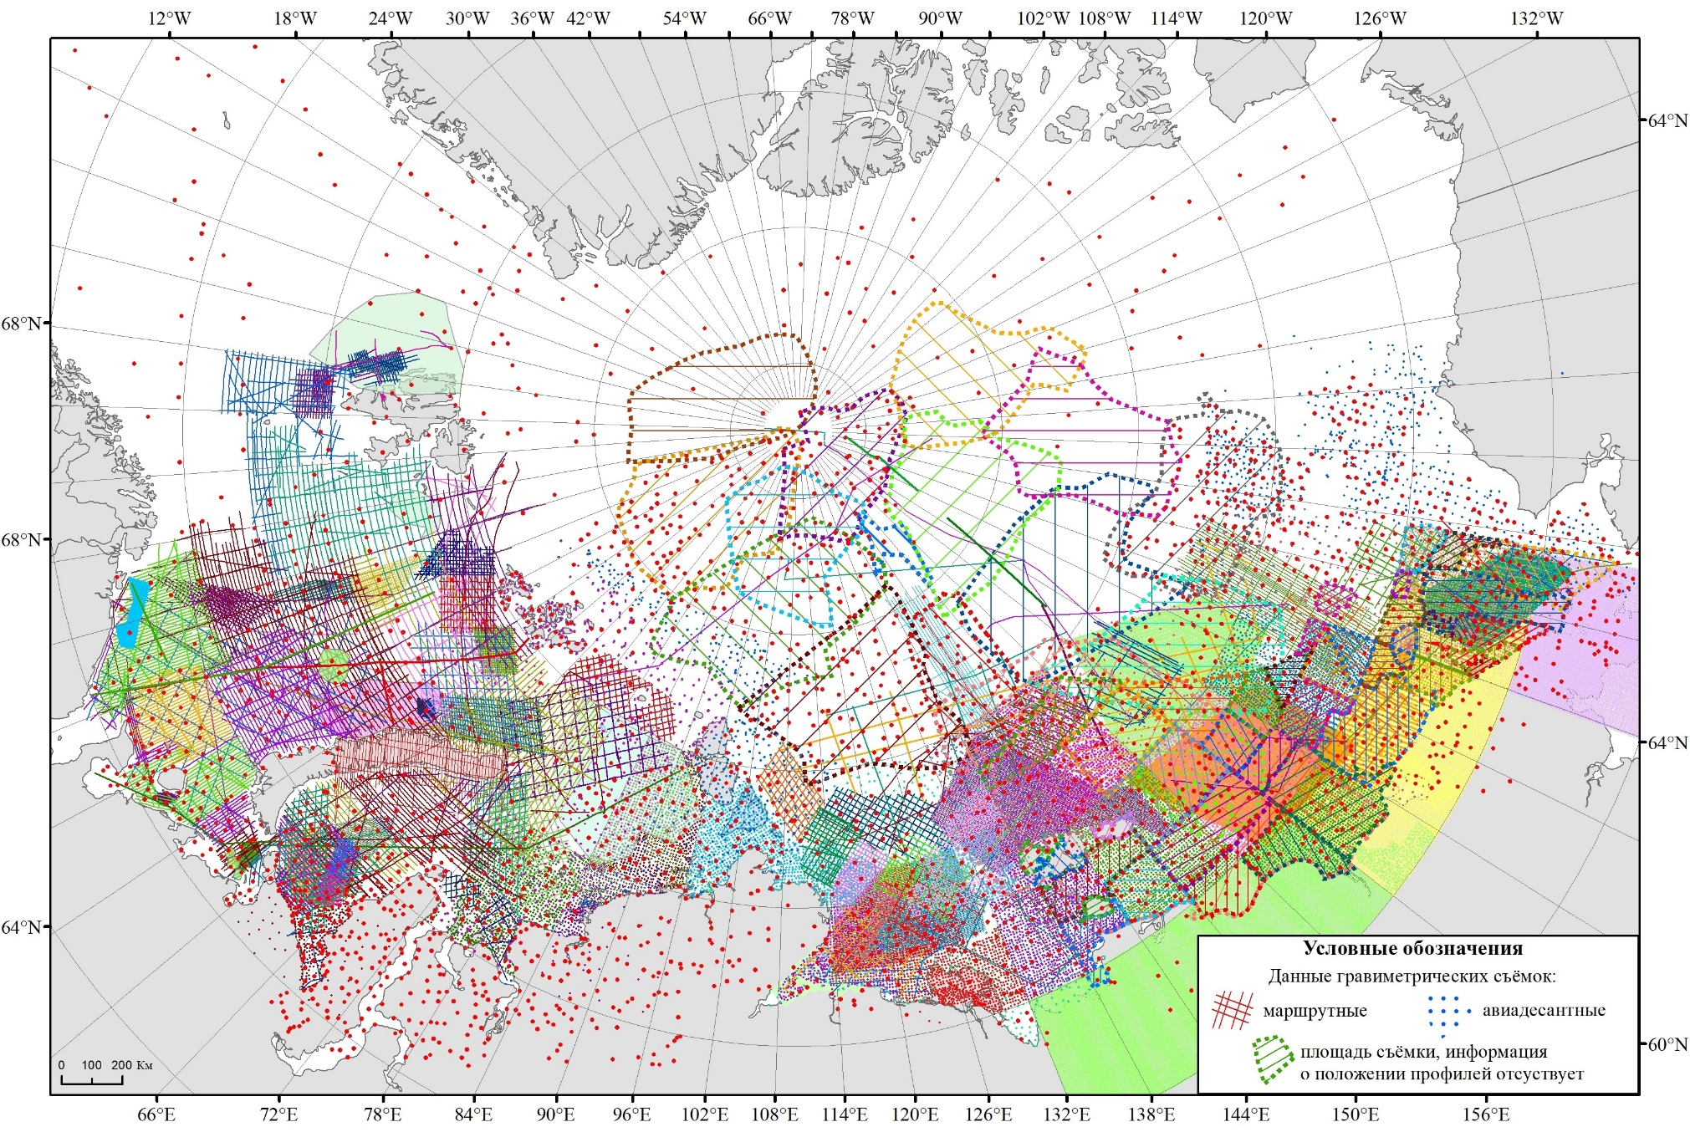
Схема гравиметрической изученности Северного Ледовитого океана (далее СЛО)
164 гравиметрических набора данных

Slide 3
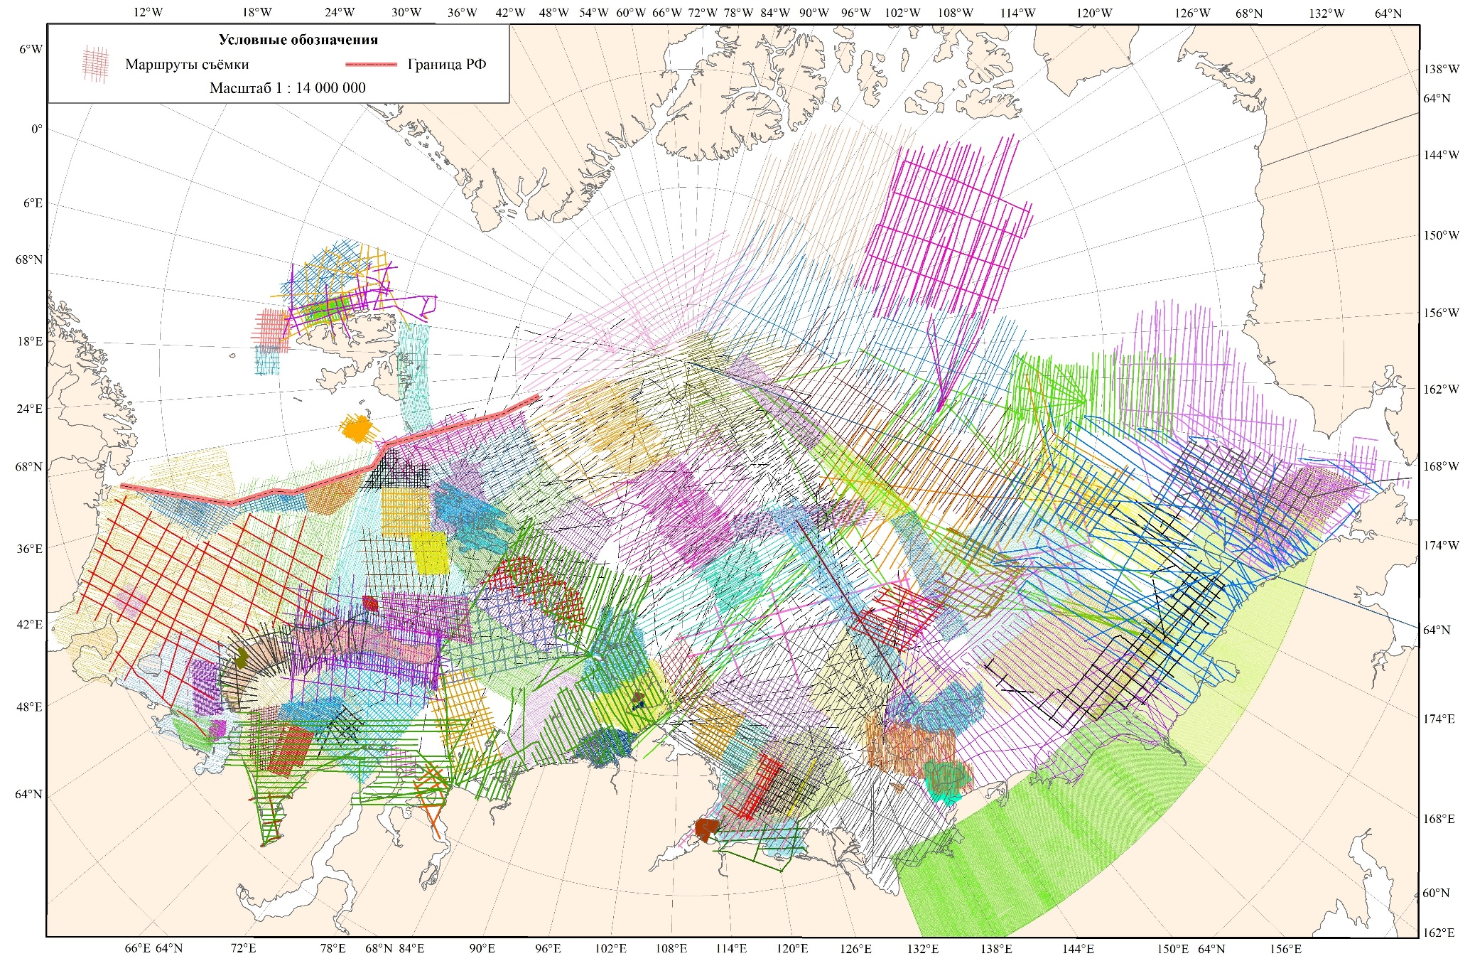
Схема магнитометрической изученности СЛО
106 магнитометрических наборов данных

Slide 4
Статистика наборов данных потенциальных полей по СЛО
Магнитометрические наборы данных:
в цифровом виде – 37
в аналоговом виде – 66
Всего - 103
Гравиметрические наборы данных:
в цифровом виде – 13
в аналоговом виде – 63
Всего - 76

Slide 5
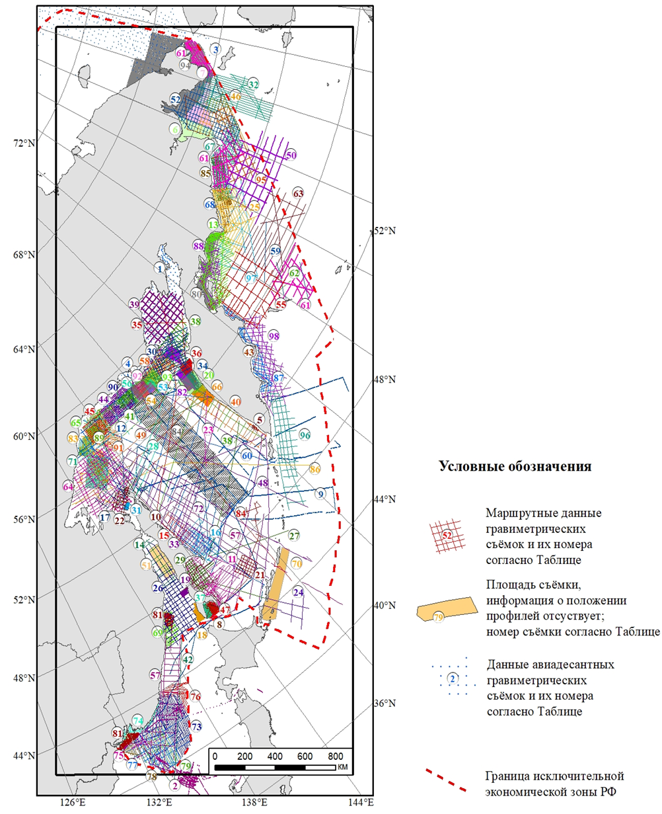
Схема гравиметрической изученности морей Дальнего Востока (далее ДВ)
114 гравиметрических наборов данных

Slide 6
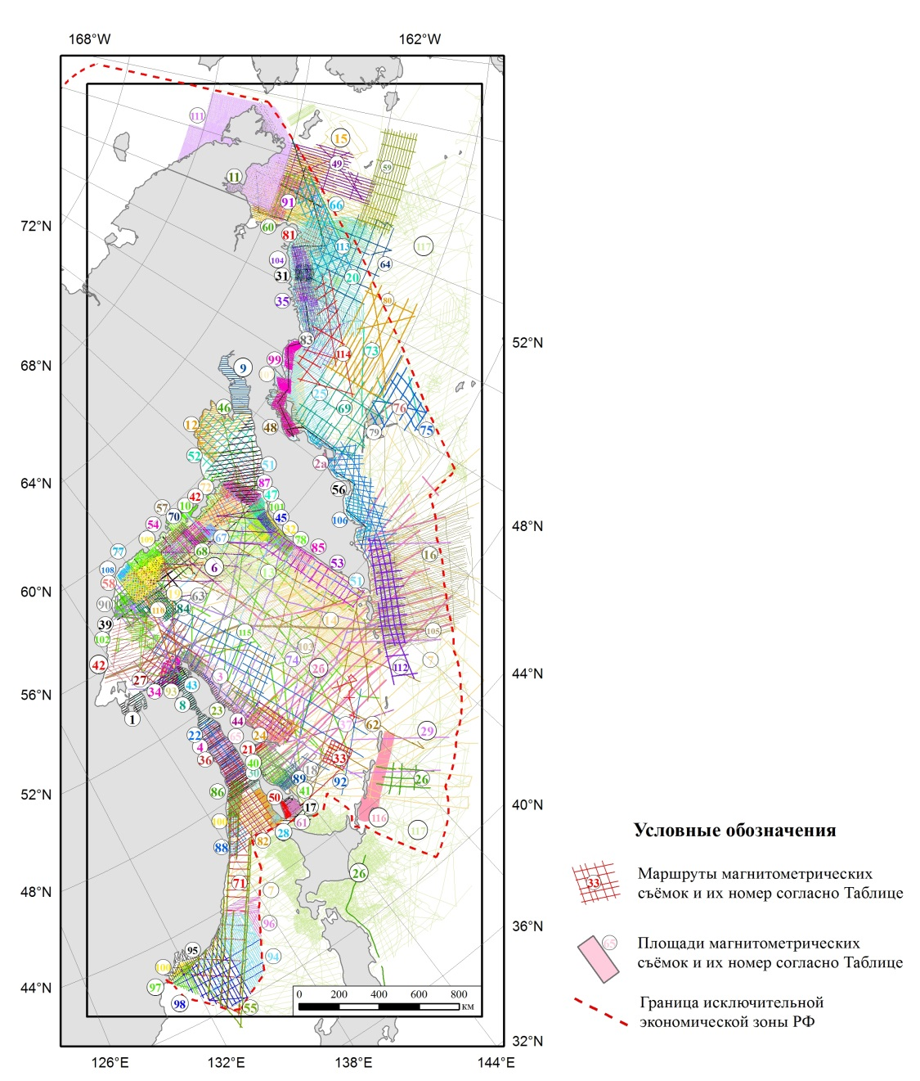
Схема магнитометрической изученности морей ДВ
117 магнитометрических наборов данных

Slide 7
Статистика наборов данных потенциальных полей по ДВ
Магнитометрические наборы данных:
в цифровом виде – 32
в аналоговом виде – 69
Всего - 101
Гравиметрические наборы данных:
в цифровом виде – 25
в аналоговом виде – 37
Всего - 62

Slide 8
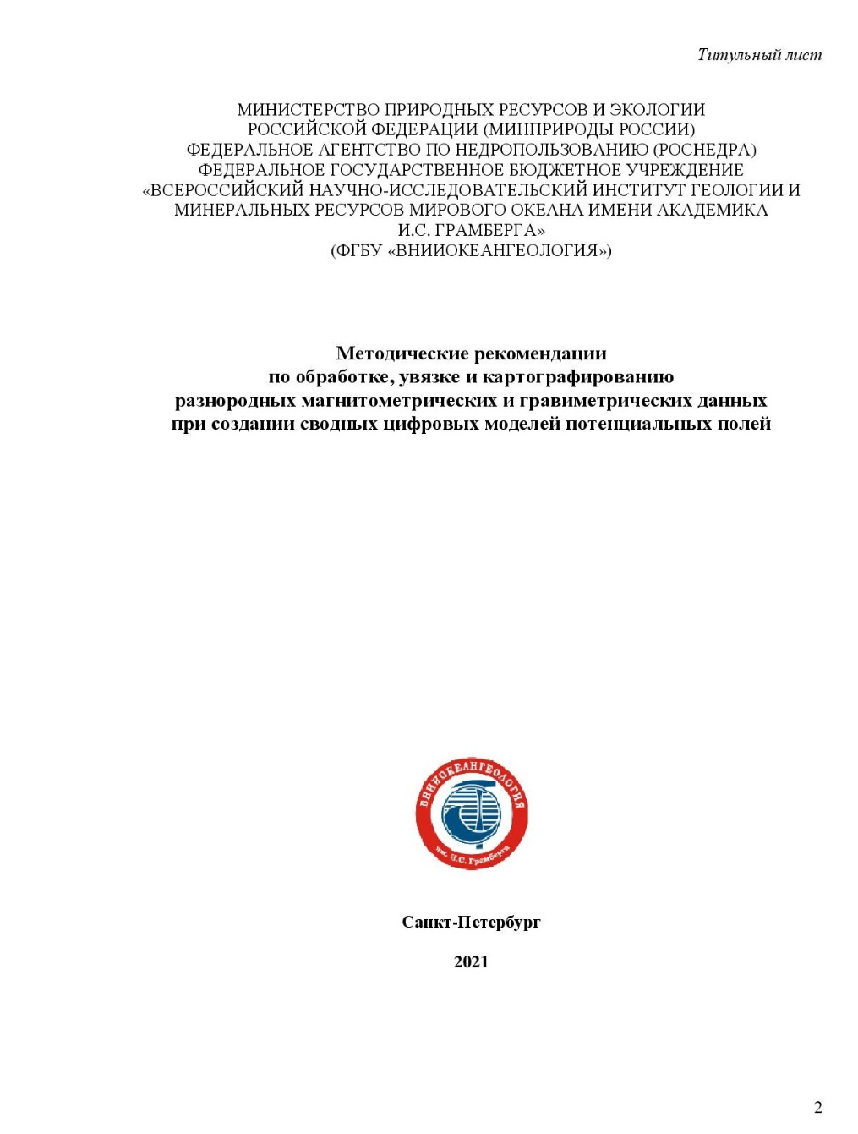
Методики и технологии систематизации информации
Систематизация в виде схем изученности в ГИС ArcMap
Анализ, ранжирование и отбор кондиционных материалов
Оцифровка и векторизация аналоговых геофизических материалов
Внутренняя и внешняя увязка наборов маршрутных данных по технологии «Микролевелинг-М»
Создание сводных цифровых моделей (ПО Geosoft Oasis Montaj)
Картографирование сводных ЦМ потенциальных полей в ГИС ArcMap
Более чем 25-летний опыт работ систематизирован в «Методических рекомендациях по обработке, увязке и картографированию разнородных магнитометрических и гравиметрических данных при создании сводных моделей потенциальных полей»

Slide 9
Использование структурированного массива данных потенциальных полей
Структурированный массив данных
ГК-1000/3
(ГФО-1000)
Сводное картографирование
ВГКШ
Изучение глубинного строения регионов

Slide 10
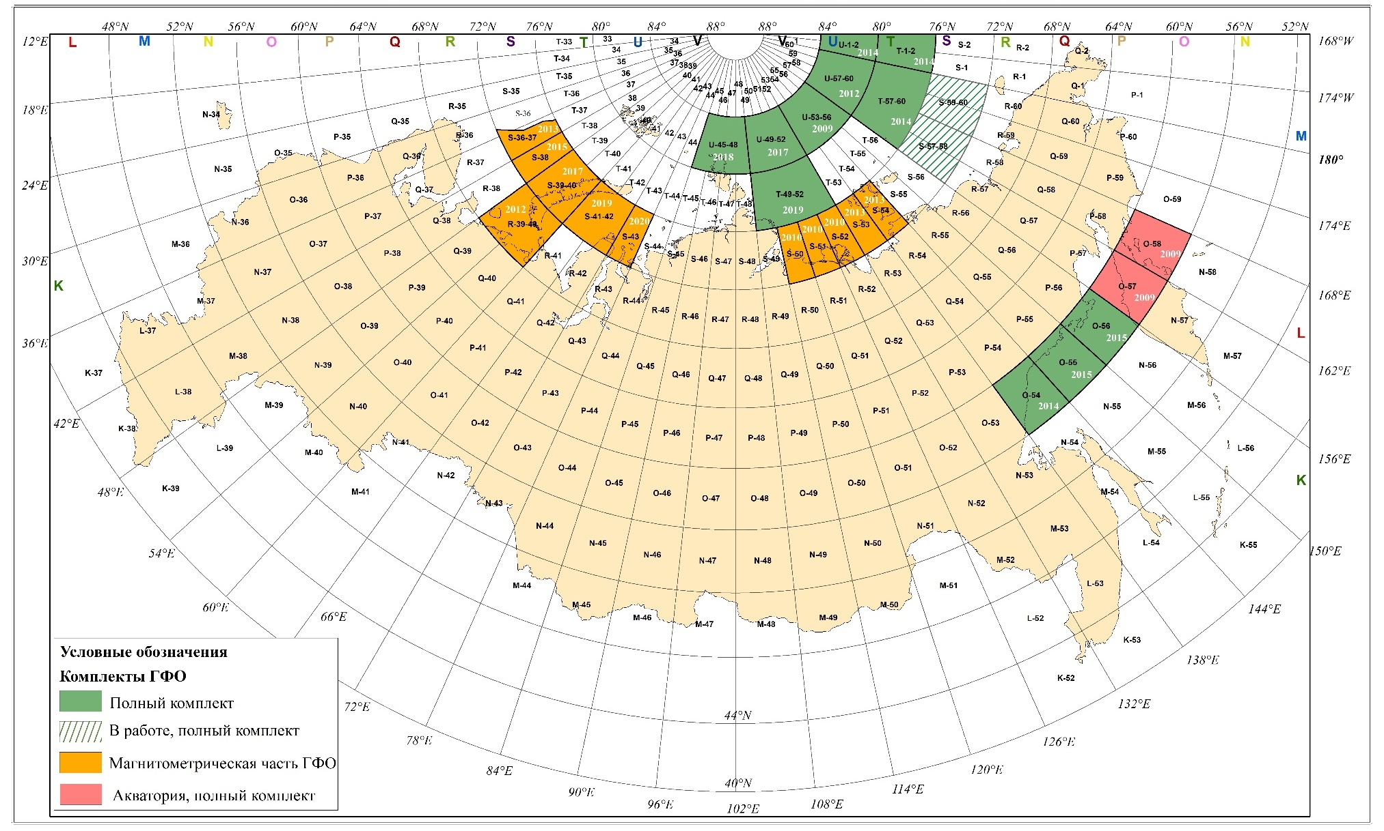
Созданные геофизические основы для ГК-1000/3
Всего создано (2008-2021 гг.) – 26 комплектов ГФО-1000: полных комплектов – 13, только магнитометрическая часть - 11, в работе – 2.

Slide 11
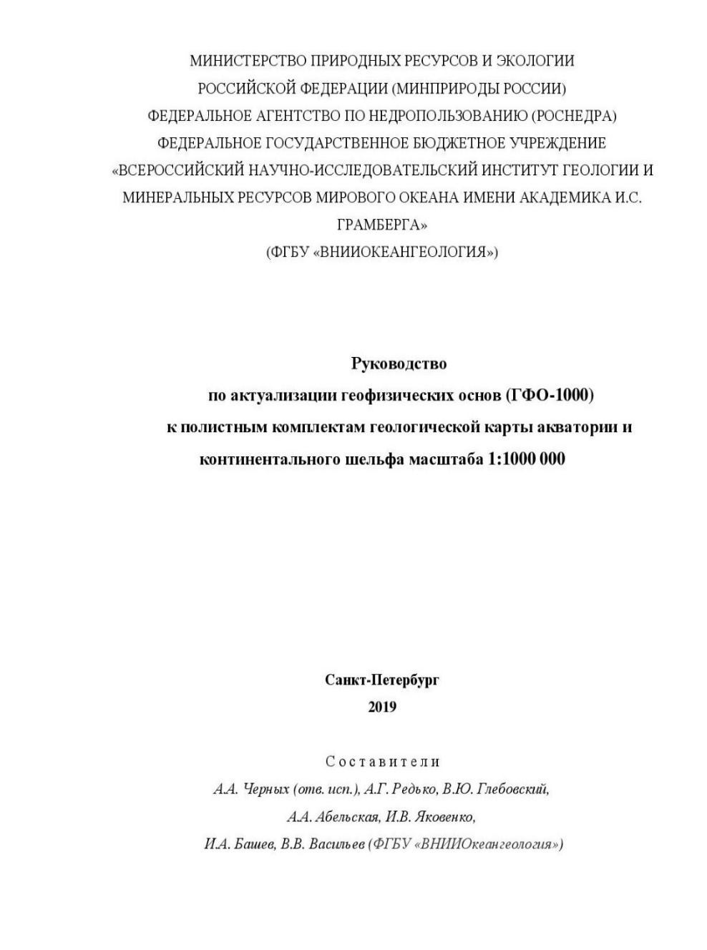
Методические рекомендации по актуализации ГФО-1000 акваторий
При создании «Методических рекомендаций» выполнены:
ревизия фонда апробированных ГФО-1000
оценена возможная эффективность апробированных ГФО-1000 при составлении комплектов ГК-1000/3
выполнено ранжирование созданных ГФО: неэффективные – 25 комплектов (10 рекомендованы к пересоставлению), малоэффективные – 21, эффективные – 24
даны предложения по дальнейшему совершенствованию требований к ГФО-1000 и повышению их эффективности
Полученные результаты могут стать основой при планировании работ по мониторингу ГК-1000

Slide 12
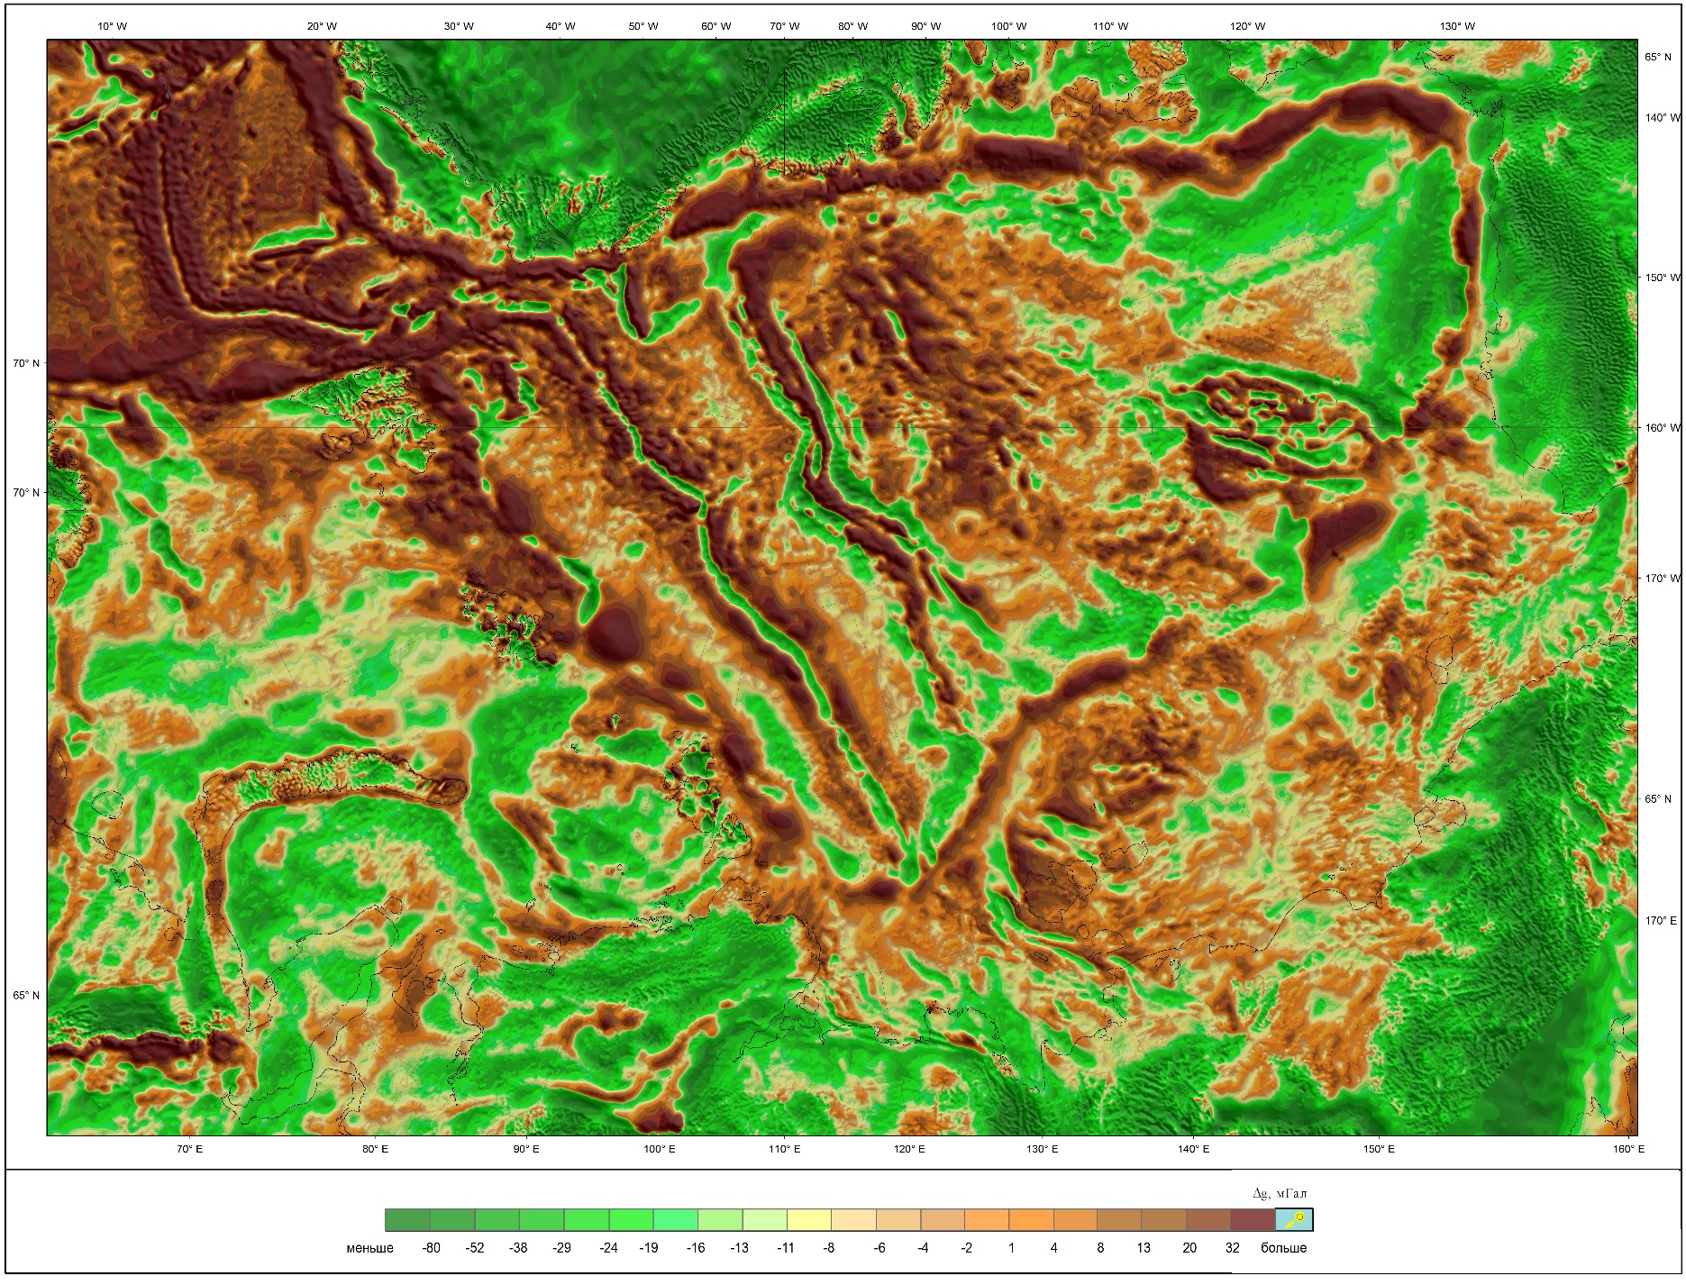
Цифровая модель аномалий гравитационного поля в свободном воздухе СЛО (масштаб 1:2 500 000)

Slide 13
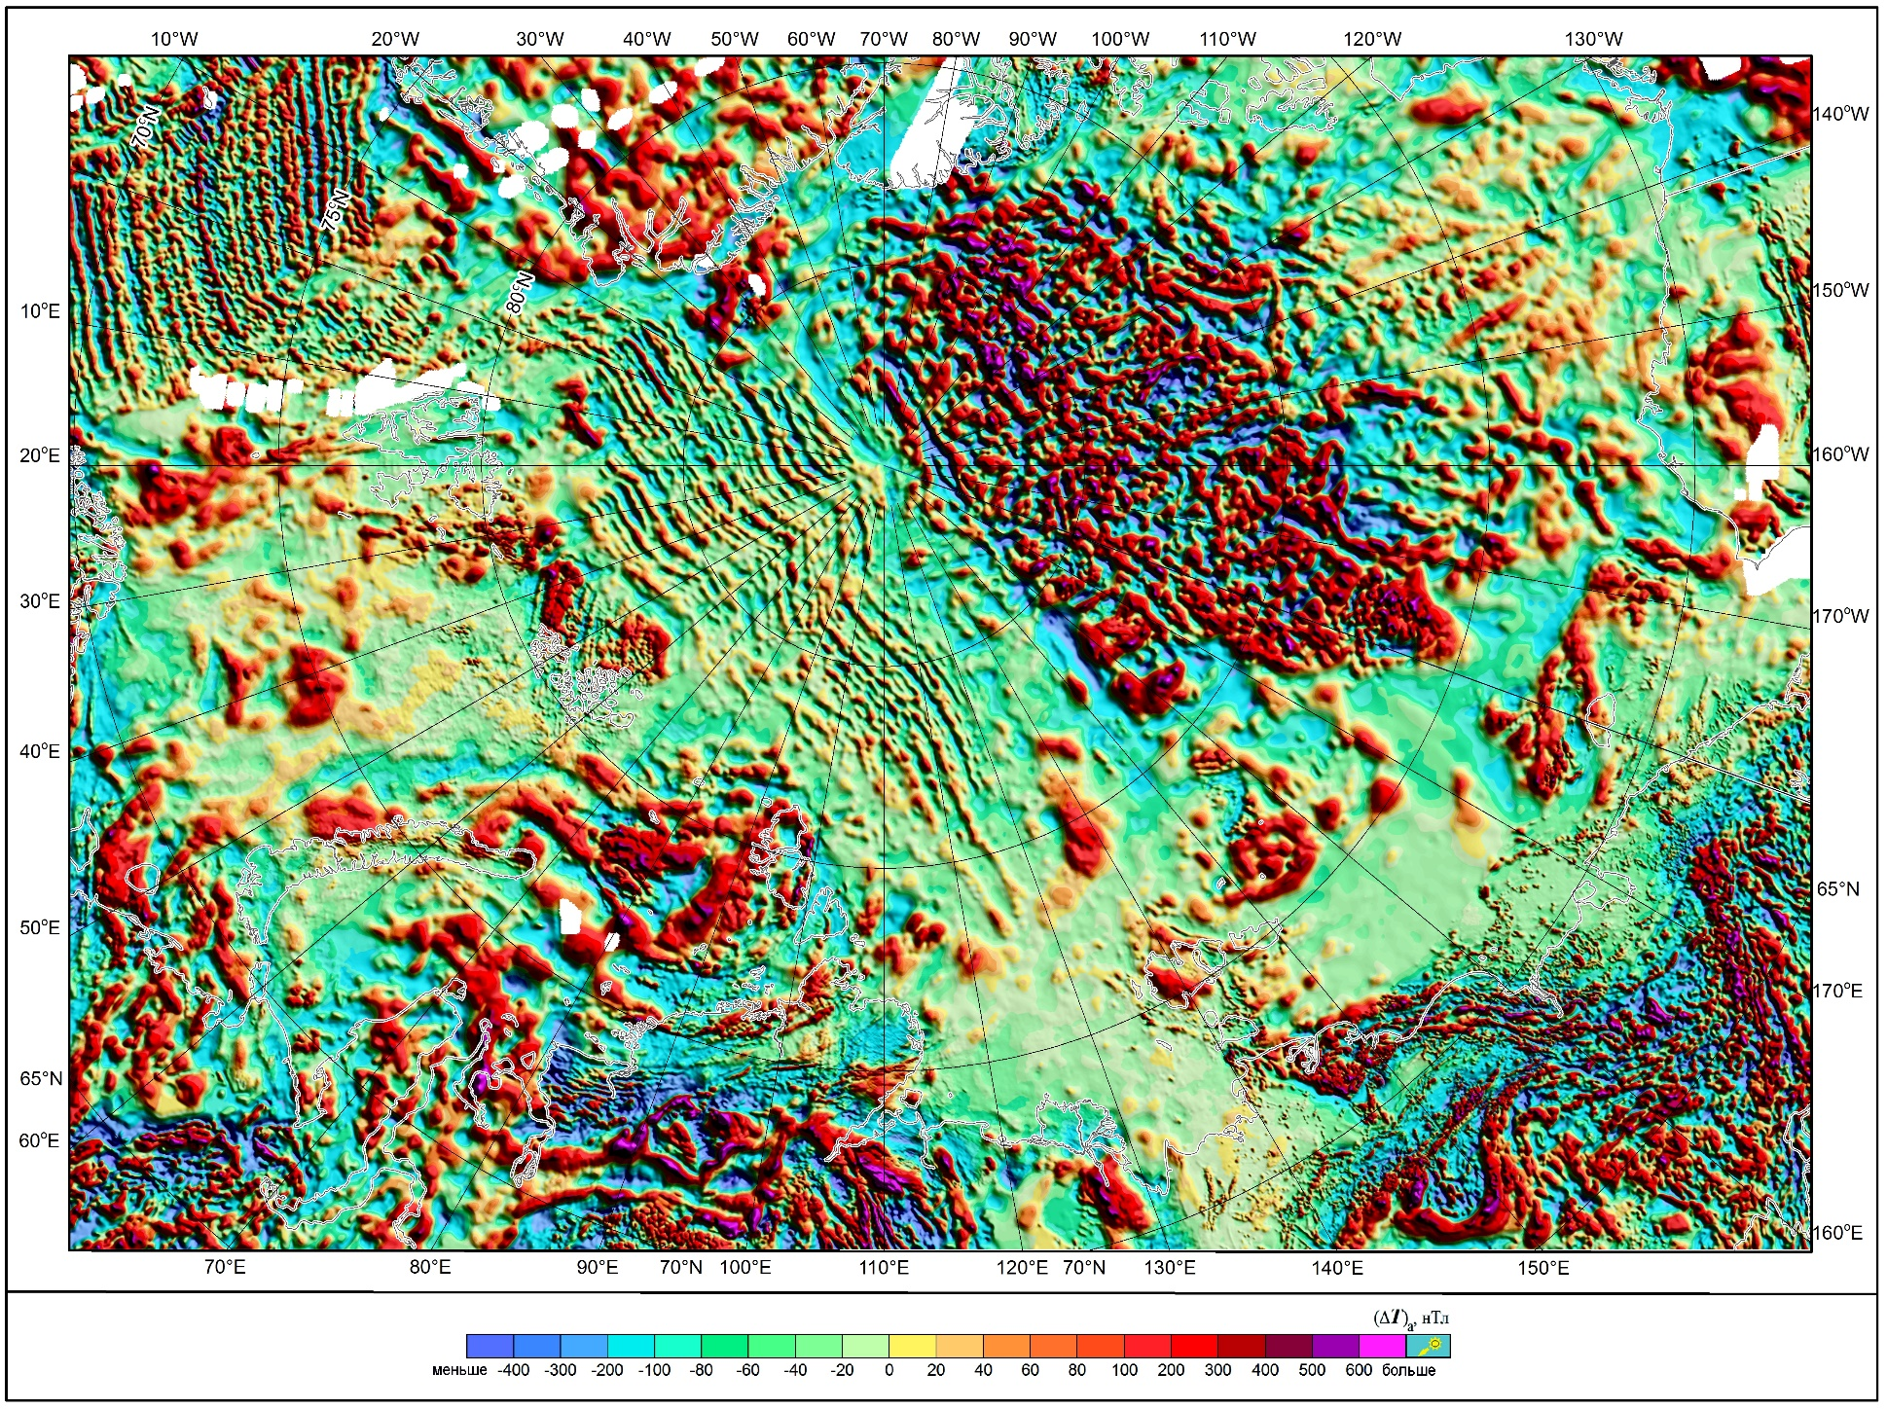
Цифровая модель аномального магнитного поля СЛО (масштаб 1:2 500 000)

Slide 14
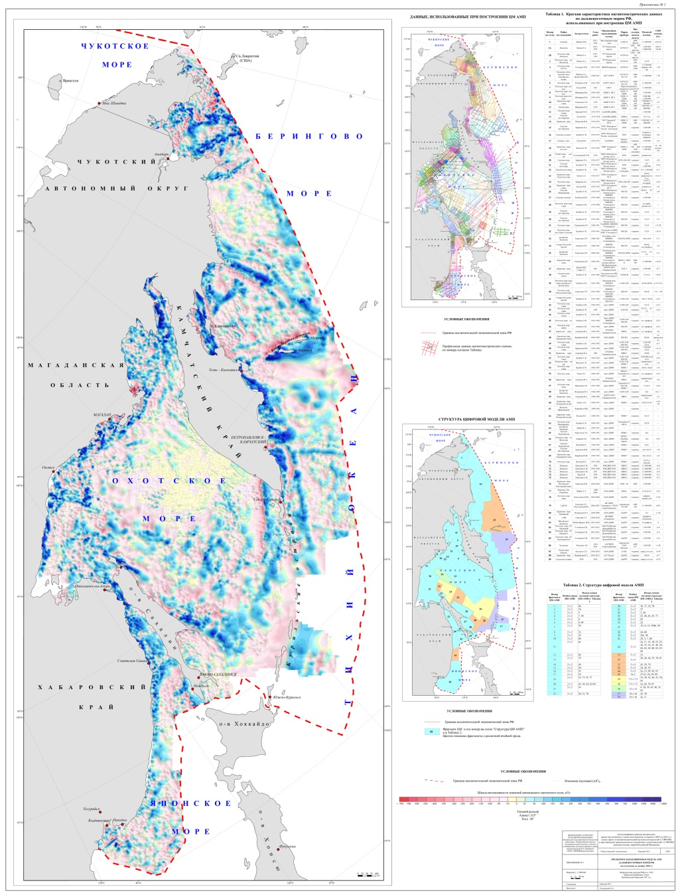
Цифровая карта аномального магнитного поля ДВ морей
(масштаб 1:2 500 000)
Схема использованных материалов
Таблица к схеме с характеристиками съемок
Структура сводной цифровой модели

Slide 15
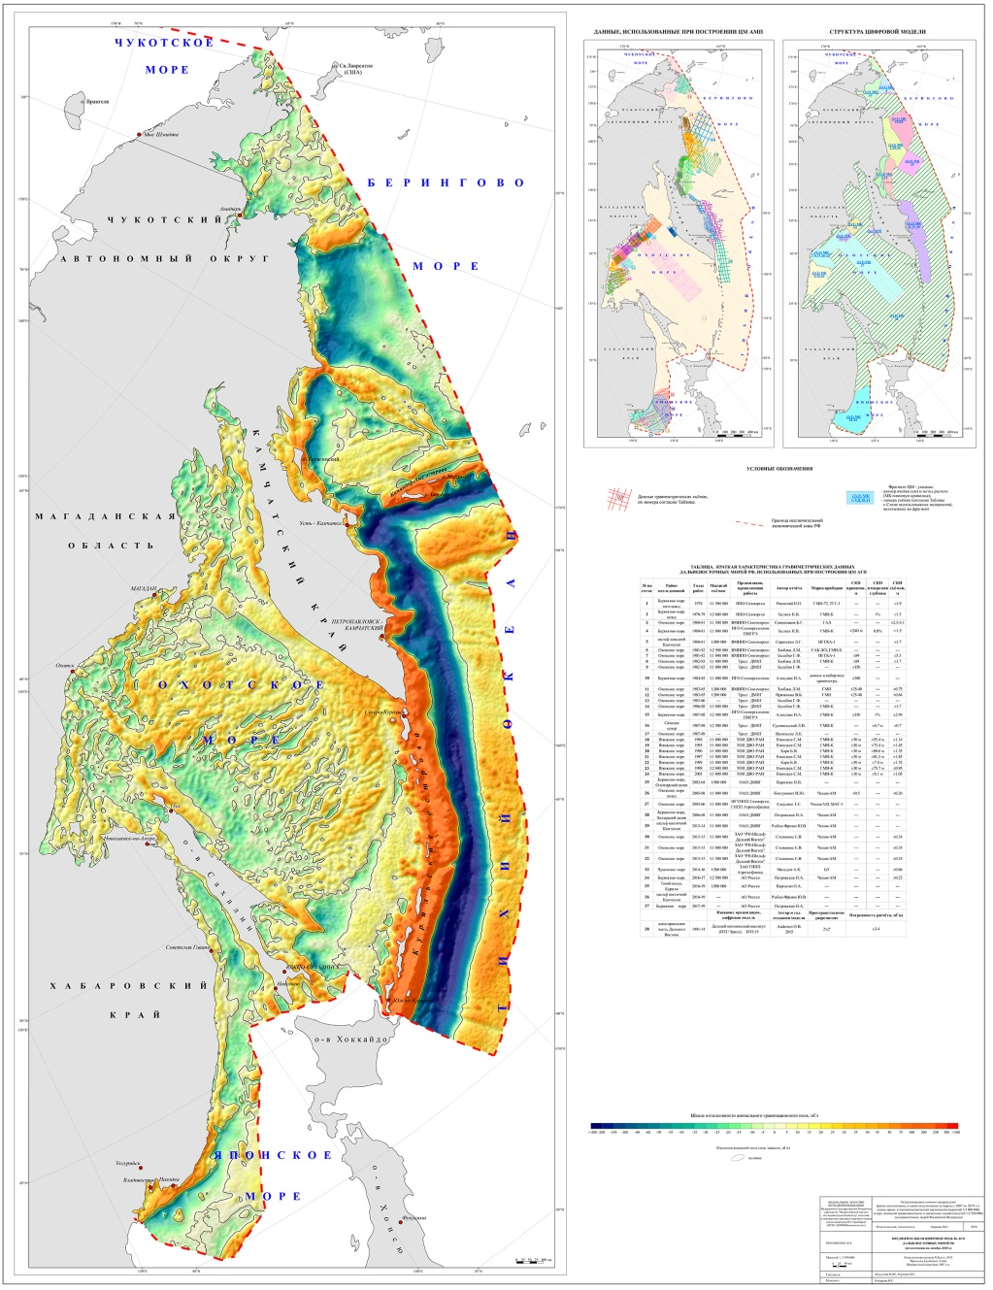
Цифровая карта аномалий гравитационного поля в свободном воздухе ДВ морей (масштаб 1:2 500 000)
Схема использованных материалов
Структура сводной цифровой модели
Таблица к схеме с характеристиками съемок

Slide 16
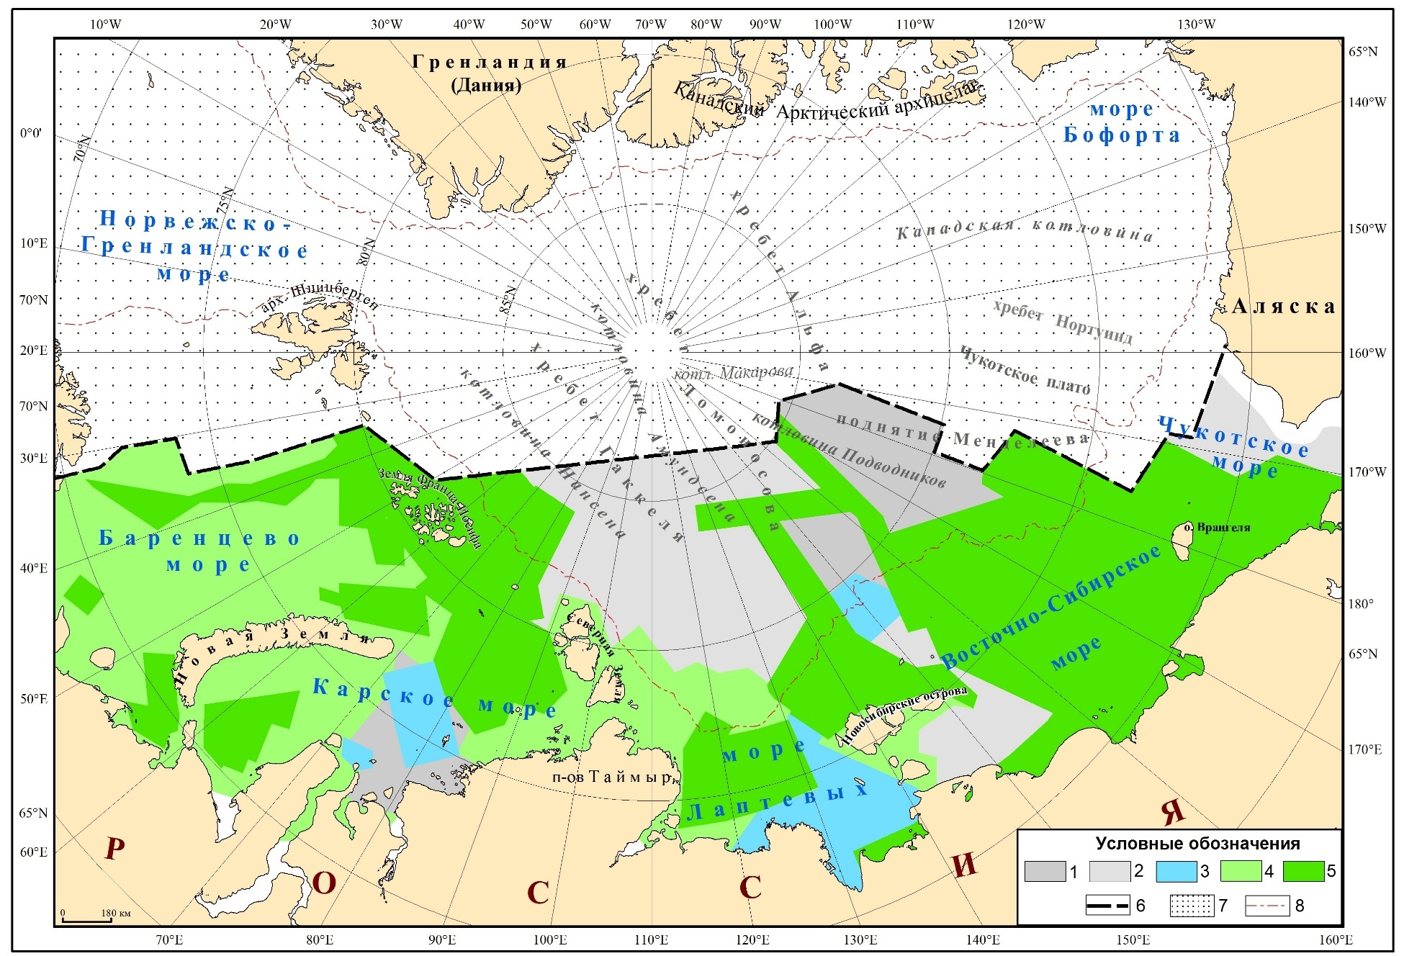
ВГКШ в СЛО: карта изученности АМП

Slide 17
Спасибо за внимание !

